Slide 1
Labo M4: de stroombalans
Bepalen van de magnetische veldsterkte van een magneet

Slide 2
Opstelling van de stroombalans

Slide 3
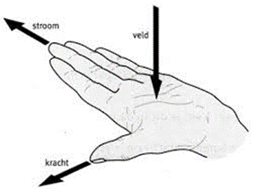

Herhaling Theorie
Stroomvoerende geleider in een magnetisch veld (met$\text{richting} \text{I}⊥$ $\vec{B}$) creëert een …………………
$$F=B⋅I⋅L$$
Met F $⊥$ richting I en F $⊥$ $\vec{B}$

Slide 4


Effect Lorentzkracht op balans
Lorentzkracht is de kracht van de magneet op de stroomvoerende geleider
Wat is dan de kracht van de stroomvoerende geleider op de magneet?
Derde wet van Newton!
Stroomvoerende geleider
Stroomvoerende geleider
Magneet
Magneet
Balans $↑$
Balans $↓$

